Slide 1
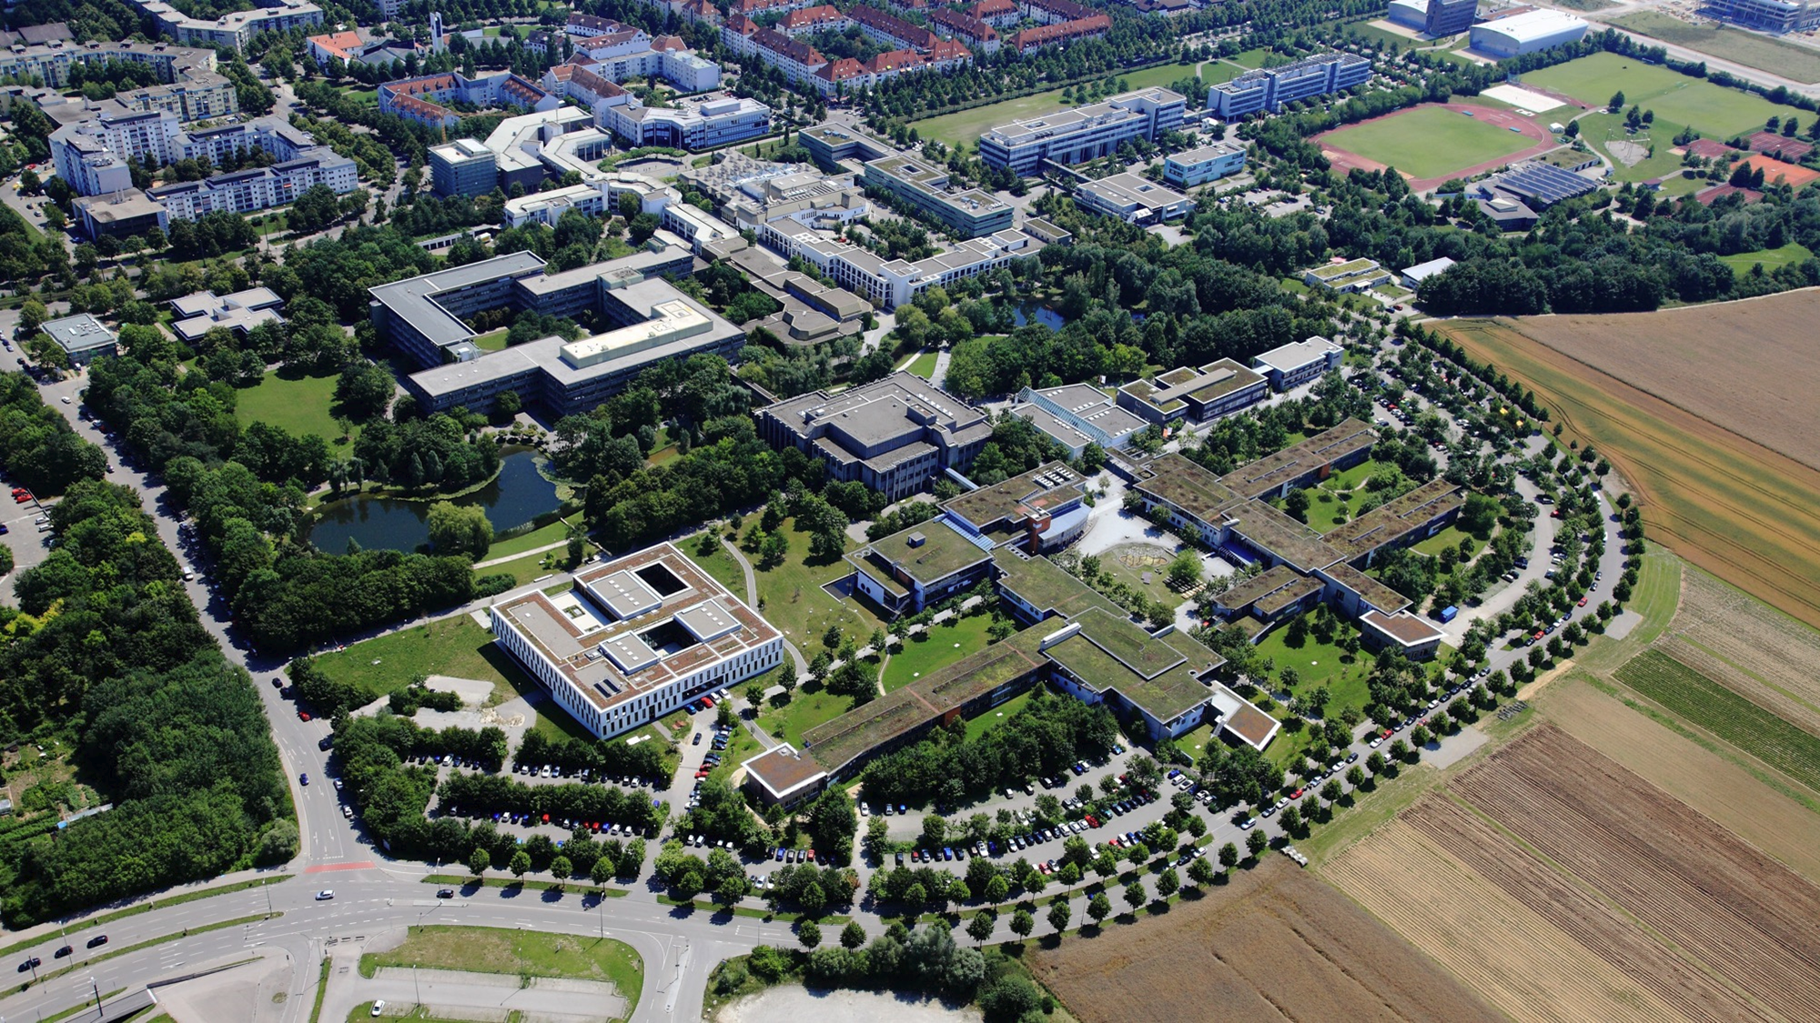


Slide 2


Wichtige Informationen zum Studienbeginn
Das Akademische Auslandsamt der Universität Augsburg hat für internationale Erstsemester eine Präsentationsreihe mit den wichtigsten Informationen rund um das Studium und Leben in Augsburg zusammengestellt.
Diese Präsentation ist die erste von insgesamt sieben. Wir empfehlen, alle Präsentationen sorgfältig durchzusehen, um gut vorbereitet in Ihr Studium zu starten und wichtige Fragen zu klären.
Alle Präsentationen sind online verfügbar und können unter folgendem Link heruntergeladen werden:
https://www.uni-augsburg.de/de/portal/internationals/abschluss/svk/

Slide 3

Lernen Sie die Universität Augsburg kennen!
Zahlen und Daten
Die Universität Augsburg wurde 1970 als sechste Universität in Bayern gegründet und feierte 2020 ihren 50. Geburtstag
Es gibt acht Fakultäten mit:
92 Studiengängen (43 Bachelor- und 49 Masterstudiengänge)
17.879 Studierende, davon 1.668 aus dem Ausland
309 Professorinnen und Professoren
1.237 wissenschaftliche Mitarbeiterinnen und Mitarbeiter
989 Mitarbeiterinnen und Mitarbeiter im Verwaltungs- und Servicebereich (sog. wissenschaftsstützendes Personal)
Stand: Sommersemester 2025

Slide 4









Die Fakultäten
Philologisch-Historische Fakultät:
Sprach-, Literatur-, Kulturwissenschaften
und historische Fächer
(4.586 Studierende)
Katholisch-Theologische Fakultät:
Katholische Theologie
(290 Studierende)
Mathematisch-Naturwissenschaftlich-
Technische Fakultät:
Physik, Mathematik, Materialwissenschaften, Wirtschaftsingenieurwesen
(2.076 Studierende)
Wirtschaftswissenschaftliche Fakultät:
BWL, VWL, GBM
(2.352 Studierende)
Juristische Fakultät:
Rechtswissenschaften
(2.635 Studierende)
Fakultät für Angewandte Informatik:
Informatik, Geographie
(2.517 Studierende)
Philosophisch-Sozialwissenschaftliche Fakultät
Pädagogik, Musik, Kunst, Sozialwissenschaften,
Medien, Philosophie
(2.685 Studierende)
Medizinische Fakultät:
Humanmedizin, Hebammenwissenschaft
(738 Studierende)

Slide 5




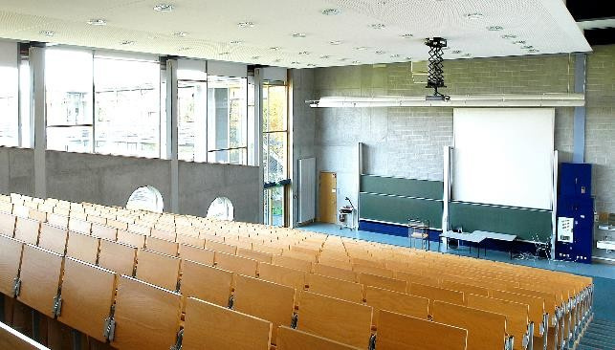

Campus-Impressionen

Slide 6
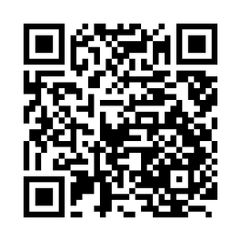

Veranstaltungen für internationale Studierende!
An der Universität Augsburg werden verschiedene Veranstaltungen für internationale Studierende angeboten. Stadtführungen, Länderabende, Quiz Nights, Weihnachtsfeiern und Sommerfeste sollen den Studierenden dabei helfen, sich in Augsburg einzuleben, neue Kontakte zu knüpfen und mehr über die Kulturen ihrer Mit-Studierenden zu erfahren!
Auf dieser Webseite gibt es weitere Infos dazu:
https://www.uni-augsburg.de/de/portal/internationals/interkulturelles/.
Instagram-Account des Akademischen Auslandsamts:

Slide 7
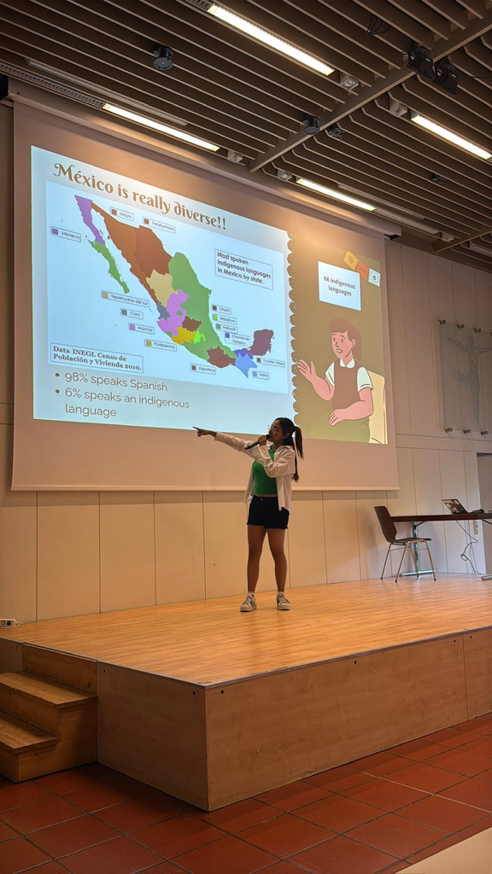
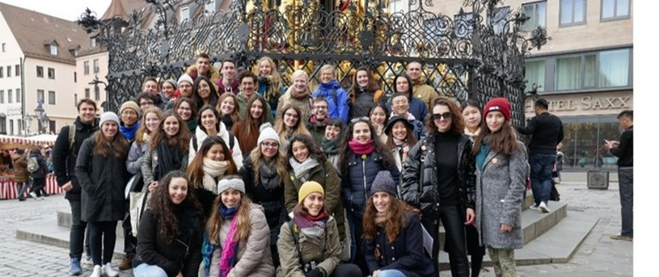
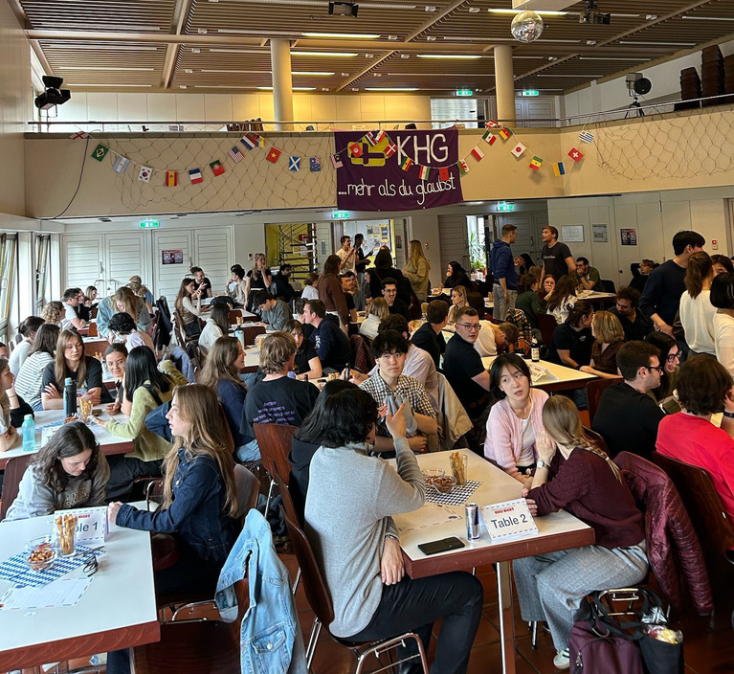
Veranstaltungen für internationale Studierende!
Das Akademische Auslandsamt organisiert Stadtführungen in Augsburg!
Studierende können bei den Länderabenden ihr Land und ihre Kultur vorstellen!
Bei den Quiz Nights kämpfen Studierende in Teams um den Gewinn!

Slide 8



Veranstaltungen für internationale Studierende!
Weihnachtsfeier!
ESN ist ein Studierenden-Netzwerk, das verschiedene Aktivitäten und Ausflüge organisiert!
Besuchen Sie das Sommerfest mit seinem internationalem Buffet und den verschiedenen Ständen mit Aktivitäten!
Alle Studierende sind herzlich willkommen!

